Slide 1
Python projekt
Projekt tagok: Krucsay Sebestyén, Kappel Ákos, Kovács Tamás

Slide 2
Tamás része:
Program lefuttatása után újraindítása a while ciklus segítségével, amiben az „igen” szóval újralefut, illetve a „nem” szóval leáll

Slide 3
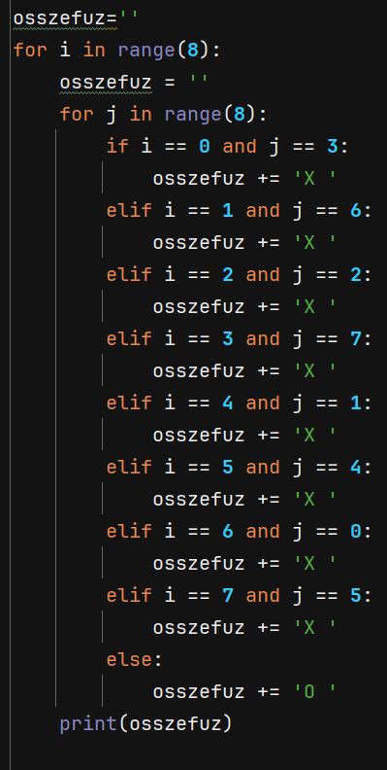

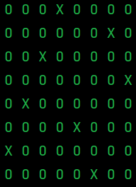
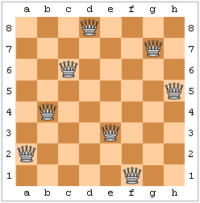
Az én részem a projektbe(Sebi) 8 királynő probléma
Generáltam egy 8x8-as „sakk táblát” és az adott koordináták helyére ( pl.:i == 0 és j == 3) egy X- et szúr be , ha pedig a koordináta nem egyezik meg , akkor egy O betűt szúr be a program.

Slide 4
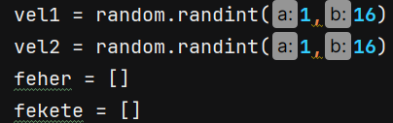
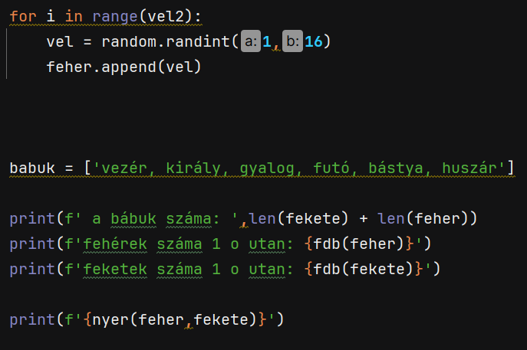
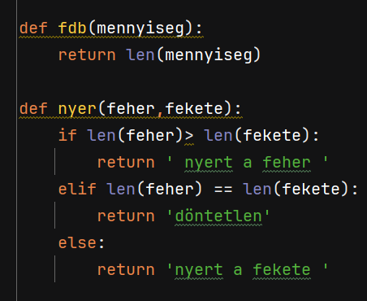
Ákos része a projektben:
Az én részem a függvények meghívása és használata.
Először a fekete és fehér bábuk mennyiségét megadó függvényt készítettem.
A nyerő felet egy másik függvénnyel csináltam ahol a lista hosszát ellenőriztem és hasonlítottam össze
Itt a fehér és fekete bábuk számát adtuk meg.

Slide 5
Köszönjük a figyelmet!

